Slide 1





Centrum Powiadamiania Ratunkowego
w Małopolskim Urzędzie Wojewódzkim
27 kwietnia 2011 r.

Slide 2
Centrum Powiadamiania Ratunkowego
Czym jest Krakowski CPR?
W połowie 2008 roku Jerzy Miller, ówczesny Wojewoda Małopolski w porozumieniu z Grzegorzem Schetyną, ówczesnym Ministrem SWiA podejmuje decyzję o uruchomieniu pilotażowego CPR przy Małopolskim Urzędzie Wojewódzkim w Krakowie.
Cele pilotażu:
Maksymalny teren operatywny pojedynczego CPR
Rozpoznanie współczesnych, branżowych systemów IT
Niezbędne zasoby organizacyjne
Poziom zaangażowania struktur pokrewnych
Kalendarium wdrożeniowe w skali kraju

Slide 3
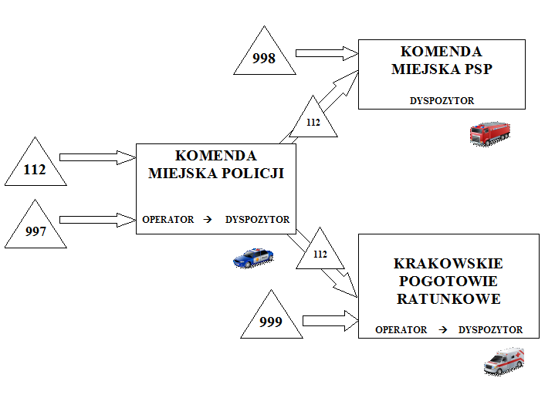
Centrum Powiadamiania Ratunkowego
Powiadamianie ratunkowe przed pilotażem:

Slide 4
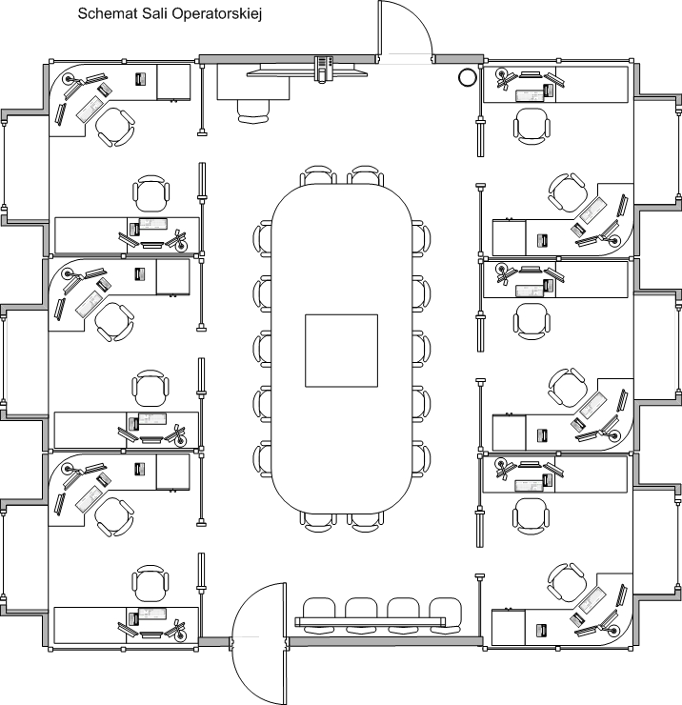

Centrum Powiadamiania Ratunkowego
CPR w obrazach
Sala operatorska składa się z 6 boksów.

Slide 5
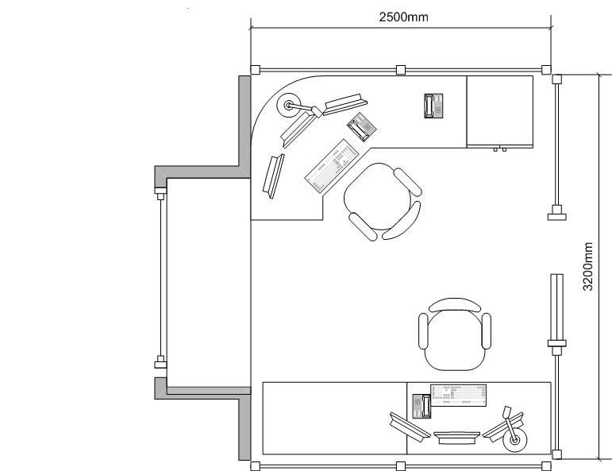
Centrum Powiadamiania Ratunkowego
CPR w obrazach
W każdym boksie umieszczono 2 stanowiska pracy.
Stanowisko pracy składa się ze stacji PC (3 monitory) i telefonu IP.

Slide 6
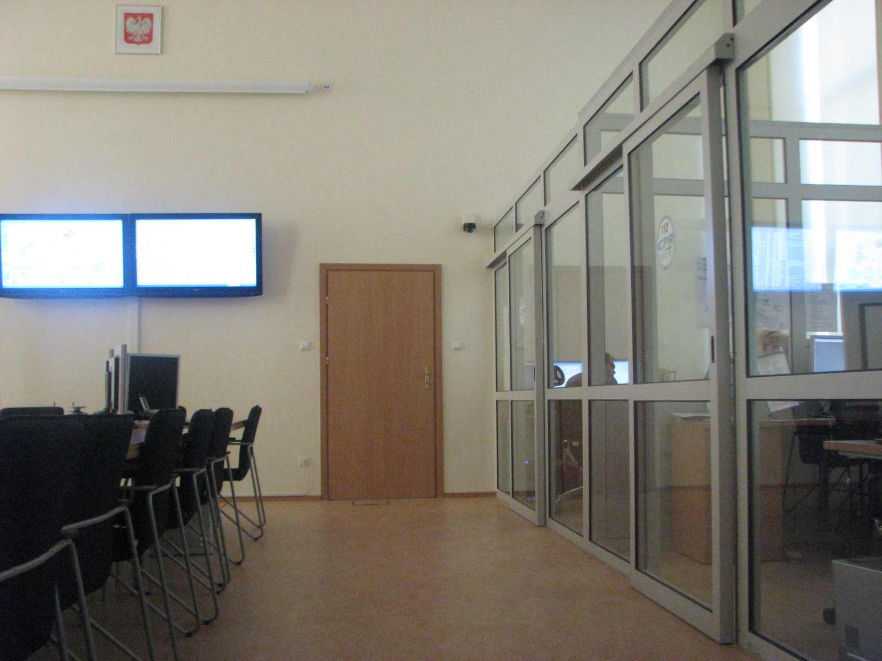
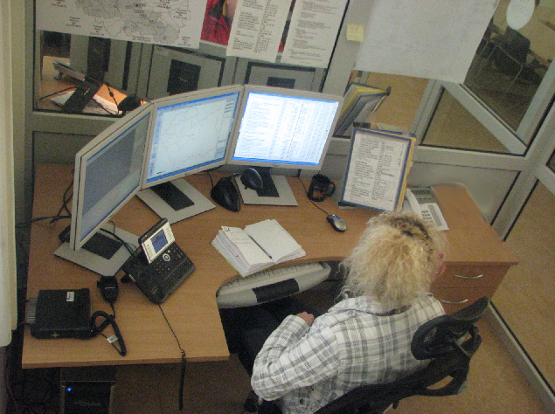
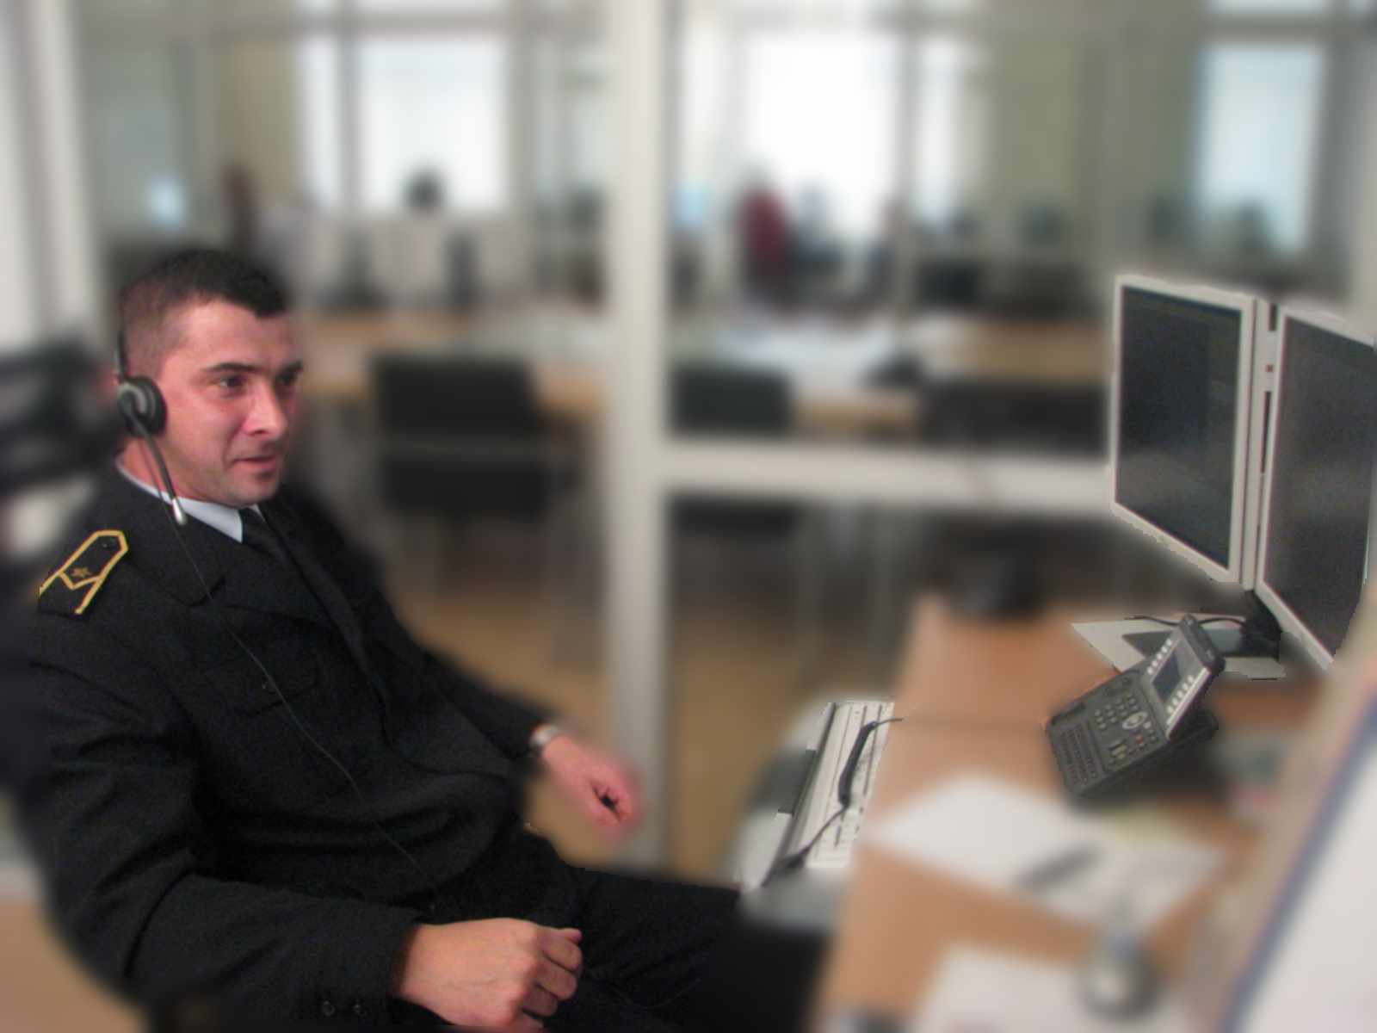
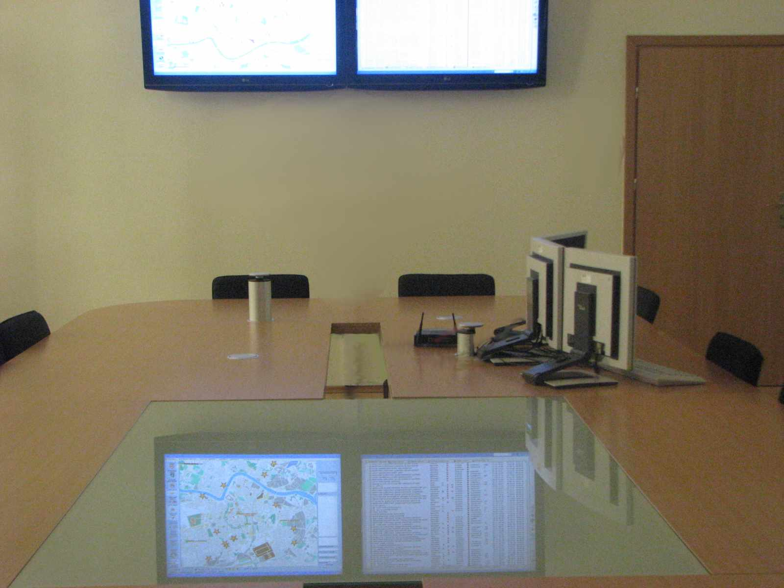
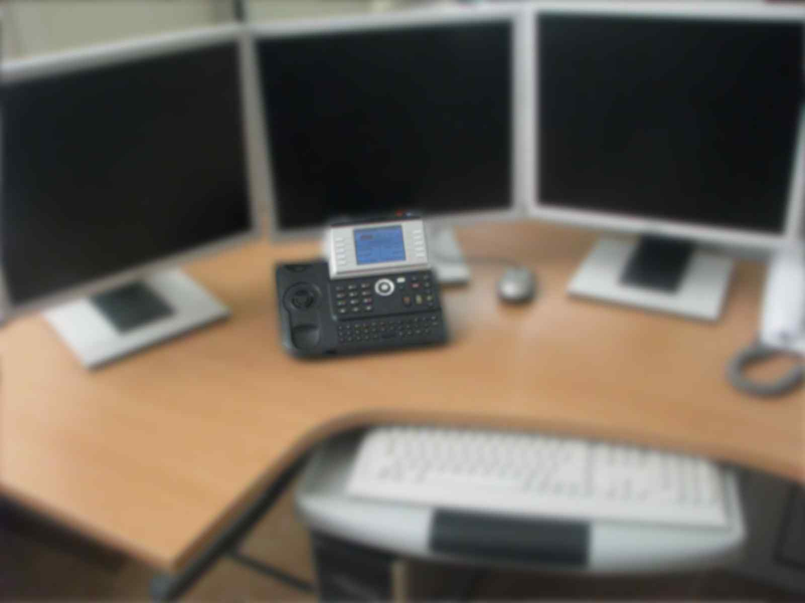
Centrum Powiadamiania Ratunkowego
CPR w obrazach

Slide 7
Centrum Powiadamiania Ratunkowego
Jak tworzono Krakowski CPR?
Uzupełnieniem Sali operatorskiej jest pojedyncza szafa rack (42U) z 4 serwerami, centralą telefoniczną, terminalami usług komunikacyjnych oraz rejestratorem rozmów. W razie potrzeby szafa rack może być umieszczona poza zasobami serwerowni (szczególnie przydatne, gdy odpowiednia infrastruktura IT nie istnieje, bądź jest dopiero tworzona).

Slide 8
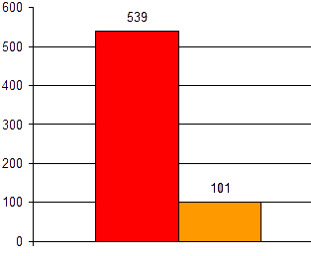
Centrum Powiadamiania Ratunkowego
Czemu pilotaż?
Brak kompleksowych rozwiązań w obszarze PR w Polsce
Wdrożenie zint. rozwiązania PR przed EURO2012
Analiza różnorodnych rozwiązań/tendencje europejskie
Redukcja kosztów
Ograniczenie błędów szacunkowych – złe prognozy
539 – deklarowana liczba połączeń 998
101 – realna, zmierzona liczba połączeń

Slide 9





Centrum Powiadamiania Ratunkowego
Powiadamianie ratunkowe w pilotażu:
112
998
99x
CPR
POL
KPR
PSP

Slide 10
Centrum Powiadamiania Ratunkowego
CPR w liczbach
Obszar pierwotny: 2 powiaty (m.Kraków, krakowski)
Obsługiwana populacja – 1,5 mln obywateli
Wsparcie dla języków obcych (dwojakie)
Automatyczna lokalizacja zgłaszającego
Zintegrowany system mapowy
Nadzór on-line (wsparcie, odsłuch, recepcja)

Slide 11
Centrum Powiadamiania Ratunkowego
CPR w liczbach
Średnia dzienna aktywność: 972 połączenia
Średni czas oczekiwania: 3,85 sekundy
Średni czas połączenia: 54,2 sek
Najdłuższa rozmowa: 33 min
Tylko 37% rozmów kończy się wysłaniem zdarzenia

Slide 12
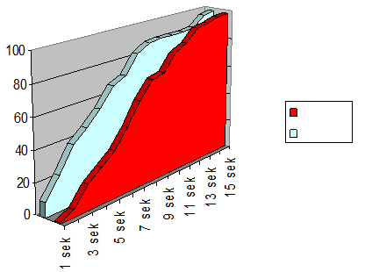
Centrum Powiadamiania Ratunkowego
CPR w liczbach
Średni czas odbioru
Nr 998
Nr 112

Slide 13
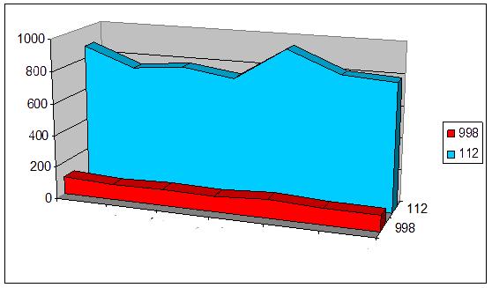
Centrum Powiadamiania Ratunkowego
CPR w liczbach
Średnia ilość połączeń tygodniowo
PON
WT
ŚR
CZW
PT
SOB
ND

Slide 14
Centrum Powiadamiania Ratunkowego
Dane statystyczne (2):
CPR generuje około 10 700 zdarzeń miesięcznie
(37% rozmów)

Slide 15
Centrum Powiadamiania Ratunkowego
Wnioski praktyczne:
Możliwość wykształcenia cywilnego pracownika CPR
Umiejętność praktycznego szacowania zaangażowania kadrowego
na reprezentatywnej próbie ponad 1 mln populacji zarówno w aspekcie operatorskim, jak i dyspozytorskim
Znajomość kierunku i częstotliwości obiegu informacji PR
Znajomość funkcjonalności oprogramowania
Integracja z obcymi systemami SWD
Rozwój terytorialny

Slide 16
Centrum Powiadamiania Ratunkowego
Co dalej ?
Zakończenie programu pilotażowego - 31.12.2009
Certyfikacja MSWiA
Rozwój terytorialny
Poszerzenie zakresu współpracy
7 stycznia 2010 Minister SWiA informuje Wojewodów o koncepcji utworzenia 18 (16+2) CPRów w kraju.
Rozwój kolejnych CPRów
Testy wsparcia wzajemnego
Powstanie ośrodków centralnych (DB)

Slide 17
Centrum Powiadamiania Ratunkowego
Poszerzenie zakresu współpracy
KPR
CPR2
MSK PSP
POLICJA
CPR
PR2
CPR3
PSK PSP2
POLICJA2
PRx
INNE
SŁUŻBY
PSK PSPx
DB
POLICJAx

Slide 18
Centrum Powiadamiania Ratunkowego
CPRy – co dalej?
Wdrożenie pełnej funkcjonalności CPR w Krakowie oraz dynamiczny rozwój kolejnych (minimum dwóch) CPR na terenie innych województw to niezbędne czynniki warunkujące skuteczną weryfikację tez przedstawionych przez MSWiA.

Slide 19
Centrum Powiadamiania Ratunkowego
CPRy – co dalej?
Niezbędne jest też uruchomienie produktów centralnych umożliwiających pełną integrację merytoryczną i funkcjonalną CPRów (w tym pozyskiwanie danych od operatorów, zasoby mapowe, usprawnienie narzędzi NKA, oddanie do użytku branżowych SWD).

Slide 20
Centrum Powiadamiania Ratunkowego
CPRy – co dalej?
Projektem pobocznym, umożliwiającym oddanie do publicznego użytku systemu zintegrowanej obsługi wywołań alarmowych jest też utworzenie ośrodka (ośrodków) szkoleń dla pracowników CPRów.

Slide 21
Dziękuję za uwagę !
Bartosz Noworyta bnow@muw.pl

